Slide 1
졸업연구논문
2021. 10. 13
Dasol Jeong

Slide 2
이전 Conclusion
Adversarial Example 만들기

Slide 3
이전 Future Work
모델 정확도 키워오고 테스트셋으로 테스트해오기

Slide 4
Contents
Resnet Model
Celeba dataset
Test Result
논문일정
Future Work.

Slide 5
Resnet Model

Slide 6
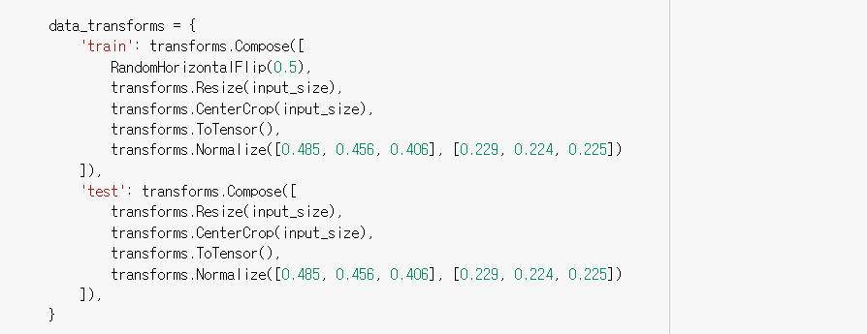
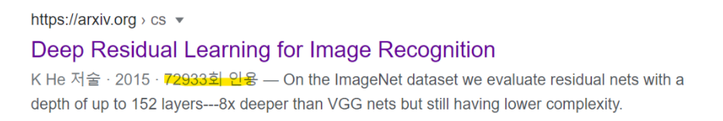
Resnet Model
데이터 전처리는 Resnet Model 구현 논문인 ‘Deep Residual Learning for Image Recognition’에서 cifar-10 dataset을 전처리할 때 사용한 데이터 전처리 방법을 그대로 사용하기로 결정

Slide 7
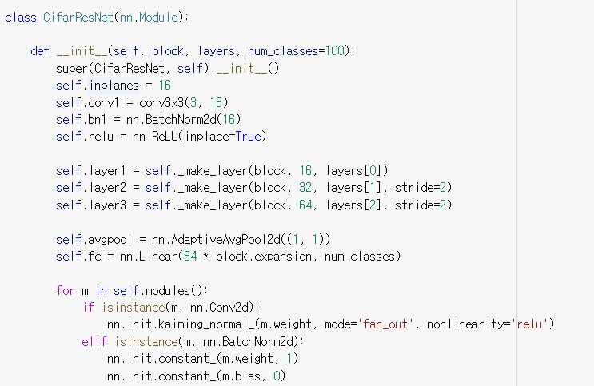
Resnet Model
Resnet에서 shortcut (지름길)을 설정해주는 부분에서 문제가 있었던 것 같아 Resnet 모델을 수정

Slide 8
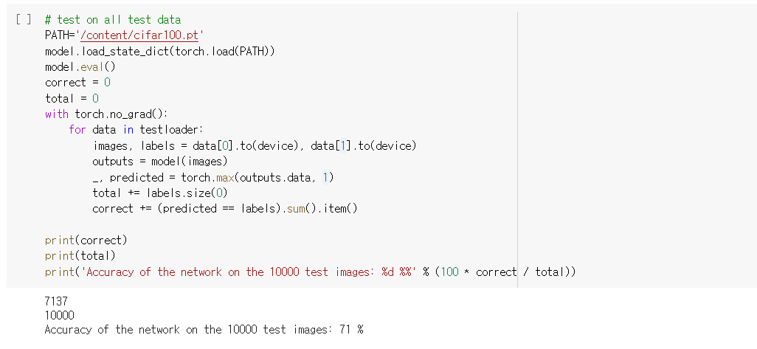
Resnet Model
그 후 학습결과 정확도가 71%로 오름!

Slide 9
Celeba Dataset

Slide 10
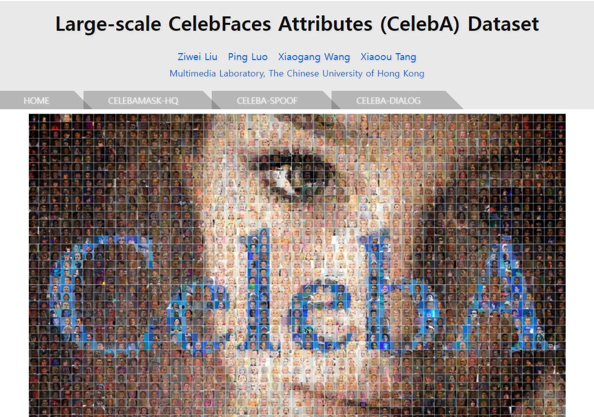
Celeba Dataset
유명인들의 얼굴을 모아놓은 데이터셋, 약 20만개의 얼굴과 이름 데이터를 가지고 있음

Slide 11
Celeba Dataset
크기도 크고 용량도 커서 메모리 부족과 GPU 부족으로 계속 코랩이 죽어버리는 사태가 발생….
구글드라이브에 넣어서 연동해보려고 했더니 구글드라이브가 죽어버리는 사태가 발생….
수작업으로 구글드라이브에 3000개의 이미지데이터를 넣어 코랩으로 돌려봄

Slide 12
Test Result

Slide 13
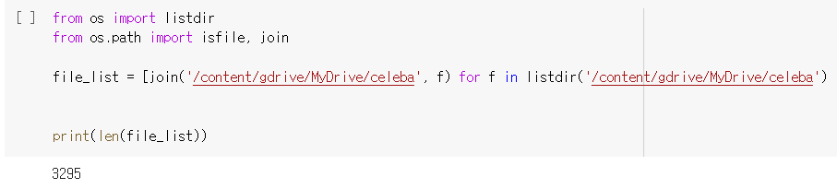
Test Result
테스트 이미지의 개수는 3295개

Slide 14
Test Result
테스트 이미지의 개수는 3295개

Slide 15
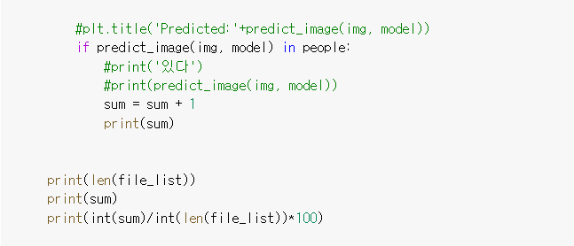

Test Result
전체 이미지 3295개
이 중 사람 class로 분류한 이미지의 개수 3232개로 98% 정확도를 보였음

Slide 16
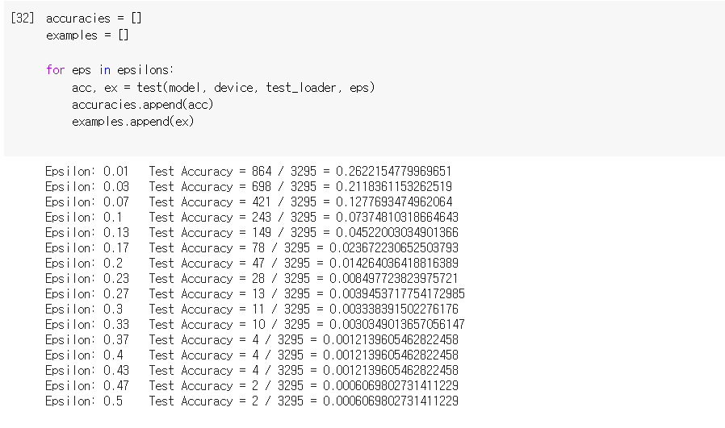
Test Result
Adversarial example 의 정확도는 다음과 같음

Slide 17
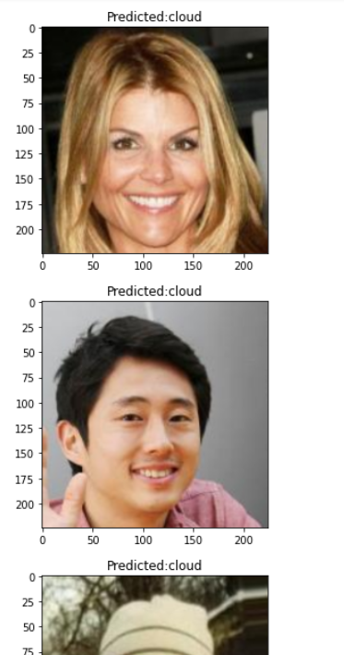
Test Result
만들어진 Adversarial Example의 결과
사람 눈에는 해당 이미지를 사람으로 인식하지만 인공지능은 해당 이미지를 구름으로 인식하고 있음

Slide 18
논문일정

Slide 19
논문일정
2021 동계학술대회 (한국정보보호학회)
- 논문접수: 2021년 10월 23일까지 (최종보고서 제출이 22일까지)
- 심사결과: 2021년 11월 6일
- 링크: https://kiisc.or.kr/bbs/nn/article/1871

Slide 20
Conclusion

Slide 21
Conclusion
인공지능 모델 만들어서 사람 얼굴을 인식하는 데에 98% 정확도를 가진 것을 확인
Celeba Dataset으로 Adversarial example을 만들어 정확도 테스트

Slide 22
Future Work
만들어진 adversarial example로 실제 어플리케이션 테스트 수행

